Slide 1
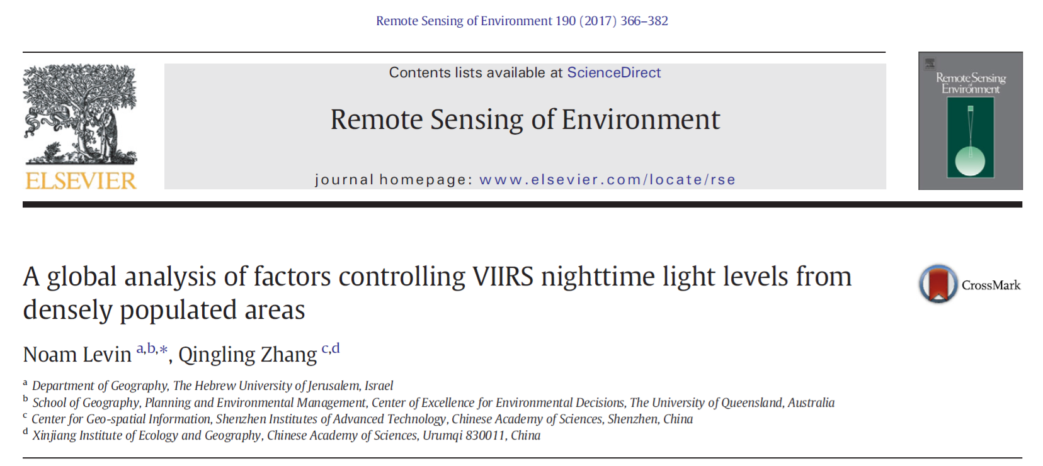
Critical review
Gabriel da Rocha Bragion

Slide 2
Contextualization
Summer
Winter
Sazonal changes in albedo;
Notes:
A partir de 2011, luzes noturnas são disponibilizadas em composições mensais
O autor se baseia no pressuposto de que o albedo (ou seja, a cobertura do solo) tem forte influencia nas variações de luzes noturnas.

Slide 3
Contextualization
Notes:
Aqui fica claro que o hemisfério norte tem uma amplitude maior de variações de luzes noturnas sazonais. O que o autor chama de cidades, são áreas de alta densidade populacional segundo um critério estabelecido pelo autor, baseado em área e densidade populacional mínima.

Slide 4
Goals
- (…) examine the factors explaining spatial variability in nighttime lights at the city level.
* Hypothesis: urban form and urban density (and other factors
(…) will also affect brightness levels (…)
Notes:
Examinar os fatores que se comportam como variáveis explanatórias de luzes noturnas da composição mensal do sensor VIIRS;
Dado a hipótese que a estrutura e densidade urbanas (e outros fatores difernetes de variáveis socioeconomicas já associadas pela bibliografia; também afetam o brihlo de luzes

Slide 5
Goals
Novel method
- (…) examine the difference between using lit areas (…) and using calibrated brightness levels in radiance values (…)
Multivariate analysis (GLM)
Notes:
Analisar a diferença entre usar a variável “porcentagem de áreas iluminadas: Traz uma metodologia muito interessante, baseada numa representação ótima do coeficiente de Spearman;
usar níveis de brilho calibrados: Associados cm a intensidade

Slide 6
Data
City Level |  | Country Level
Anthropogenic variables | Physical variables | Anthropogenic variables
- GDP per capita; - Area km²; - Population density; - % urban area; - Major roads; - GDP density ; | - Mean NDVI; - Mean snow; - Number of VIIRS cloud-free coverages; - VIIRS NTL brightness; | - GDP per capita % of city’s share of national population; - Percent of GDP derived from natural gas and oil rents;
Notes:
Para explicar essas variações, os autores elencam variáveis que supostamente terão uma boa correlação com a variação de luzes noturnas.
Essas variáveis são diferenciadas pela sua natureza, podendo ser antropogênicas ou físicas.

Slide 7
Data
City Level |  | Country Level
Anthropogenic variables | Physical variables | Anthropogenic variables
- GDP per capita; - Area km²; - Population density; - % urban area; - Major roads; - GDP density ; | - Mean NDVI; - Mean snow; - Number of VIIRS cloud-free coverages; - VIIRS NTL brightness; | - GDP per capita % of city’s share of national population; - Percent of GDP derived from natural gas and oil rents;
Notes:
Os autores fazem um ótimo trabalho compilando dados globais, o que é uma tarefa difícil. Isso reflete uma das limitações de análises desta natureza, já que análises globais requerem dados que tenham cobertura e compatibilidade global. A maioria das variáveis são coerentes e buscam estabelecer uma relação socioeconômica ou física com a cidade nas quais se encontram.
- No entanto, a variável ruas é subestimada, ou mau utilizada, uma vez que:

Slide 8
Major roads
Density of vertices per city
=
=
Does it really reflect the urban form?
Notes:
VARIÁVEL MAL APROVEITADA: - Não traduz a real densidade da malha urbana e não se relaciona com o padrão de arruamento.

Slide 9
Data
Generalization by country
City Level |  | Country Level
Anthropogenic variables | Physical variables | Anthropogenic variables
- GDP per capita; - Area km²; - Population density; - % urban area; - Major roads; - GDP density ; | - Mean NDVI; - Mean snow; - Number of VIIRS cloud-free coverages; - VIIRS NTL brightness; | - GDP per capita % of city’s share of national population; - Percent of GDP derived from natural gas and oil rents;

Slide 10
Data
Generalization by country
City Level |  | Country Level
Anthropogenic variables | Physical variables | Anthropogenic variables
- GDP per capita; - Area km²; - Population density; - % urban area; - Major roads; - GDP density ; | - Mean NDVI; - Mean snow; - Number of VIIRS cloud-free coverages; - VIIRS NTL brightness; | - GDP per capita % of city’s share of national population; - Percent of GDP derived from natural gas and oil rents;
Estimation over population of each city
Notes:
- É uma estratégia válida de estimação, mas que pode ser problemática, visto que países apresentam padrões econômicos regionais distintos.

Slide 11
Selecting data
City Level |  | Country Level
Anthropogenic variables | Physical variables | Anthropogenic variables
- GDP per capita; - Area km²; - Population density; - % urban area; - Major roads; - GDP density ; | - Mean NDVI; - Mean snow; - Number of VIIRS cloud-free coverages; - VIIRS NTL brightness; | - GDP per capita % of city’s share of national population; - Percent of GDP derived from natural gas and oil rents;
Spearman’s rank correlation
The increasing of an attribute
in relation to another*

Slide 12
Selecting data
City Level |  | Country Level
Anthropogenic variables | Physical variables | Anthropogenic variables
- GDP per capita; - Area km²; - Population density; - % urban area; - Major roads; - GDP density ; | - Mean NDVI; - Mean snow; - Number of VIIRS cloud-free coverages; - VIIRS NTL brightness; | - GDP per capita % of city’s share of national population; - Percent of GDP derived from natural gas and oil rents;
Spearman’s rank correlation
The increasing of an attribute
in relation to another*

Slide 13
Percent of Lit Area
>1
>10
>100

Slide 14
Percent of Lit Area
>1
>10
>100
Notes:
Escolhe o limiar basicamente a partir da relação do ponto de inflexão do VIIRS médio;
Não fala exatamente como foi definido o limiar 25

Slide 15
VIIRS variables (% Lit area vs Mean VIIRS)
Notes:
Aqui ele praticamente responde a pergunta 3 do objetivo

Slide 16
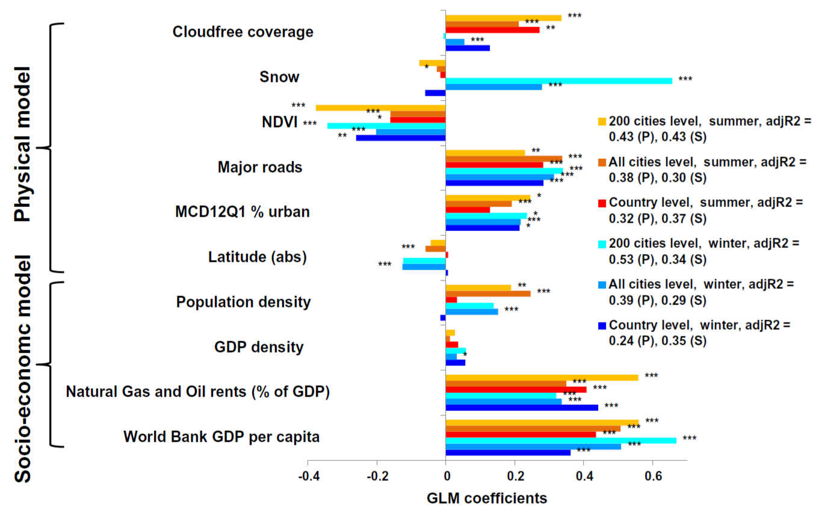
GLM model (Discreted by group)
Notes:
Deveria analisar as variáveis uma a uma

Slide 17
GLM model (Discreted by group)

Slide 18
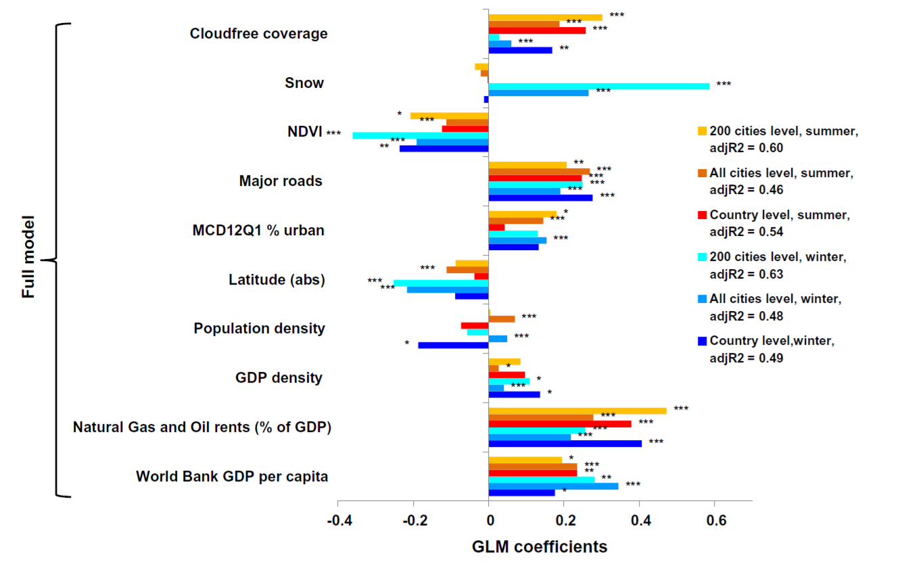
GLM model (Full)

Slide 19
GLM model (Full)

Slide 20
Goals
- (…) examine the factors explaining spatial variability in nighttime lights at the city level.
* Hypothesis: urban form and urban density (and other factors
(…) will also affect brightness levels (…)
Notes:
and not just socio-economic factors such as
national GDP and population size.

Slide 21
Goals
- (…) examine the difference between using lit areas (…) and using calibrated brightness levels in radiance values (…)

Slide 22
Conclusion
They presented reasonable arguments;
Coherent methods to discuss the hypothesis;
The structure of the data analysis for the definition of a threshold is valid;
The questions of the article are very relevant.

Slide 23
Conclusion
Better results could be achieved by the reformulation of some variables;
Some decisions are not clear enough to reproduce the experimentation;
The GLM model could be better fitted through an exhaustive analysis.

Slide 24
Thank you.

